Slide 1
Liefhebben en dienen
Welkom bij het
verdiepingsprogramma
Liefhebben en dienen:
Kwetsbaarheid delen

Slide 2
Oriëntatie 1: Stellingenspel kwetsbaarheid
Als je je in een kwetsbare positie bevindt, is het belangrijk om zo snel mogelijk de kwetsbare situatie op te lossen.

Slide 3
Oriëntatie 1: Stellingenspel kwetsbaarheid
Het grijpt me erg aan als ik het verhaal hoor van iemand in een kwetsbare positie.

Slide 4
Oriëntatie 1: Stellingenspel kwetsbaarheid
Ik deel niet gemakkelijk over waar ik zelf kwetsbaarheid ervaar.

Slide 5
Oriëntatie 1: Stellingenspel kwetsbaarheid
Ik wil best naast een ander in een kwetsbare positie staan, maar hij of zij moet zelf ook verantwoordelijkheid nemen om eruit te komen.

Slide 6
Oriëntatie 1: Stellingenspel kwetsbaarheid delen
De balans tussen de draagkracht in mijn leven (bijvoorbeeld genoeg energie) en de draaglast (bijvoorbeeld mantelzorger zijn) kan ik goed zelf regelen.

Slide 7


Kompas 2: Luisterlied 'Niemand kan blijven'

Slide 8
Kompas 2: luisterlied 'Niemand kan blijven'
[chorus]
Niets is te veel
Niets is te groot
Niets is te mooi
Niemand kan blijven
Liever bij jou
Liever bij jou
[vers 1]
Er is geen boropasi naar de hemel
Geen melodie
Ik blijf staan maar iets wil dat ik meeloop
Meer hoor ik niet
Oh wil hier nooit meer heen
Nee je wil hier nooit meer heen
God S.O.S., S.O.S. amen
En ben dankbaar dat ik leef
Nog steeds
Drenkeling op zee
En de stilte liegt de leegte voor
Een kilte die niemand hoort
[chorus]
Niets is te veel
Niets is te groot
Niets is te mooi
Niemand kan blijven
Liever bij jou
Liever bij jou
Niets is te veel
Niets is te groot
Niets is te mooi
Niemand kan blijven
Liever bij jou
Liever bij jou
[vers 2]
Gooi er eentje op de eindigheid
En oké we blijven bezig
Het is alles op z’n tijd
Ja zijn tijd is geleende
Dus ik vrees dat ik m’n hand ga overspelen
Vergeef me
Laat je niet verrassen door de golven en
Spirit sla me wakker en kom harder aan dan
voorheen
Goede moed in bruikleen op het nulpunt van
hoop
Bang dat ik achterblijf
Angst is één adem groot
Water, wind wint ‘t dan
Niets dan leeg
En deze nacht is niet anders dan die van vorige
week
Ik was donker, kwam terug
Ik was alles, voelde niets
Ik bleef niets, wilde niet verder
Hoorde jou en voelde iets
Mmmm, zo licht en zo eerlijk
Geen leugens meer, leugens meer
Dit is hoe ik bidden leerde
Ik hoorde dat je moest huilen om mij
Ik kom terug en dit keer voor ons allebei
[post-chorus]
Voor als we het niet halen
En we maken vuur op open water
Even laten zo
[bridge]
Er is geen boropasi naar de hemel
Geen melodie
Ik blijf staan maar iets wil dat ik meeloop
En meer hoor ik niet
Oh wil hier nooit meer heen
Nee je wil hier nooit meer heen
God S.O.S., S.O.S. amen

Slide 9
Kompas 2: Luisterlied 'Niemand kan blijven'
Aanvullend verhaal bij 'Niemand kan blijven'
Typhoon deed mee aan het tv-programma ‘Beste Zangers’. In dit programma wordt van elke deelnemende zanger/zangeres een aantal nummers gecoverd. Zangeres Bente deed dat met dit nummer van Typhoon. Ze vroeg zich eerst af of het niet te kwetsbaar zou zijn, het nummer is heel persoonlijk.
Een gedeelte ervan, bijvoorbeeld ‘God S.O.S. Amen’, is geschreven op een dieptepunt van een van Tyhpoons depressies. Maar hij vond het juist een goed idee. Haar uitvoering maakt diepe indruk op Typhoon. Naderhand gaf hij aan: "Deze versie maakte alsof ik het echt helemaal los kon laten. Ik voel me echt lichter. Het is alsof iets van me af is genomen."
Een mooi verhaal dat dat de inhoud van dit programma onderstreept: naast elkaar staan, samen dragen en elkaar daarin echt zien, kan een last daadwerkelijk lichter maken.

Slide 10
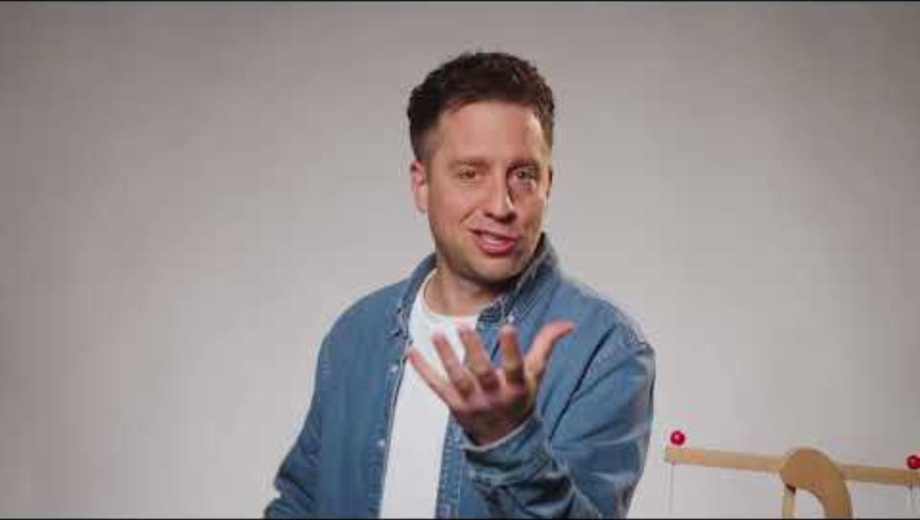
Reisgidsvideo 1: Draaglast, draagkracht en kwetsbaarheid
Geen video zichtbaar? Klik hier!

Slide 11

Reisgidsvideo 2: Kwetsbaarheid en nabijheid: een oefening
Geen video zichtbaar? Klik hier!

Slide 12

Reisgidsvideo 3: kwetsbaarheid delen: 'er zijn'
Geen video zichtbaar? Klik hier!

Slide 13
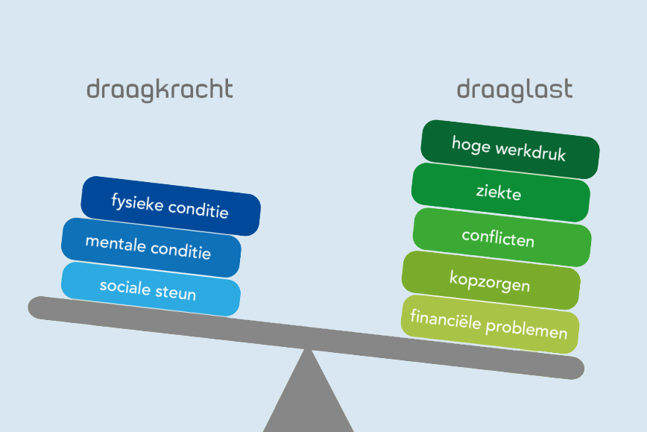

Reisgids 1: draaglast, draagkracht en kwetsbaarheid Teamweegschaal

Slide 14
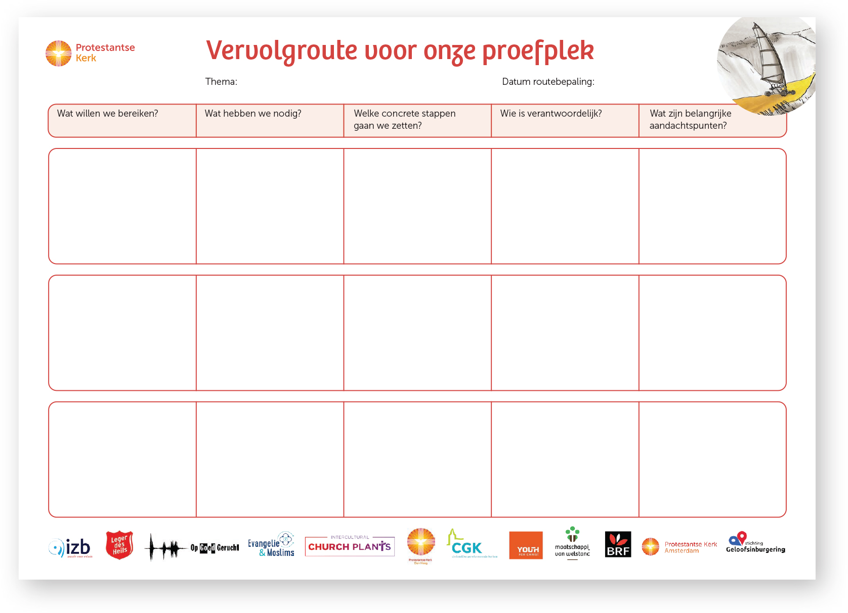
Route

